Slide 1
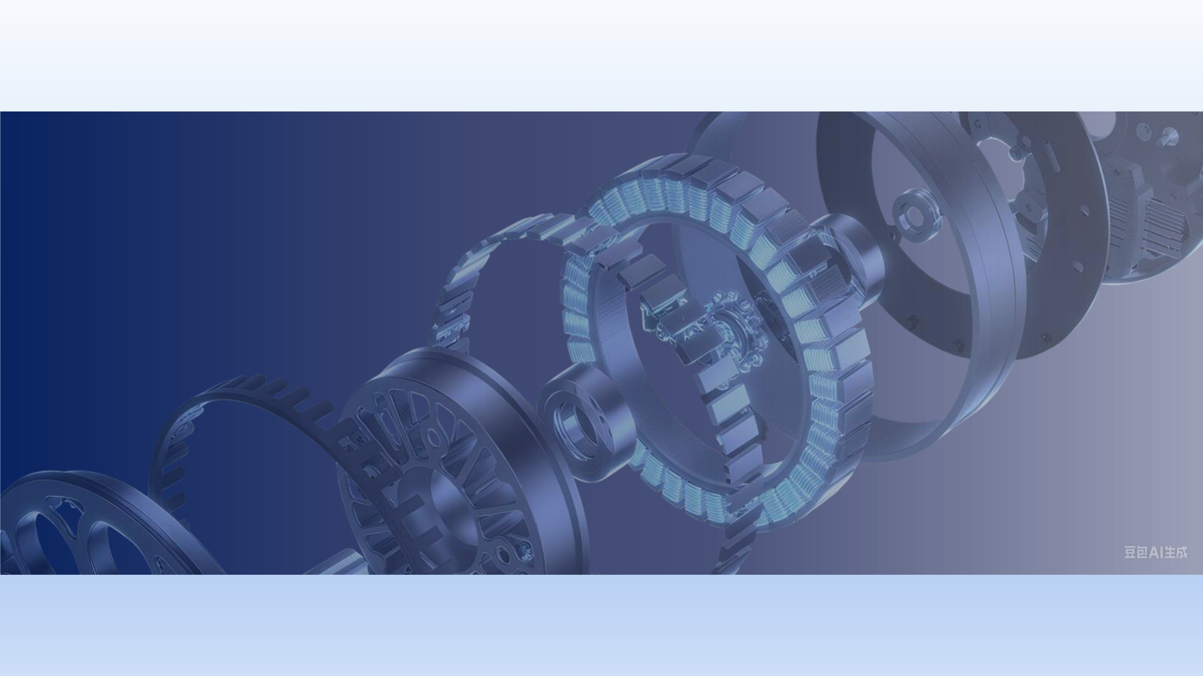
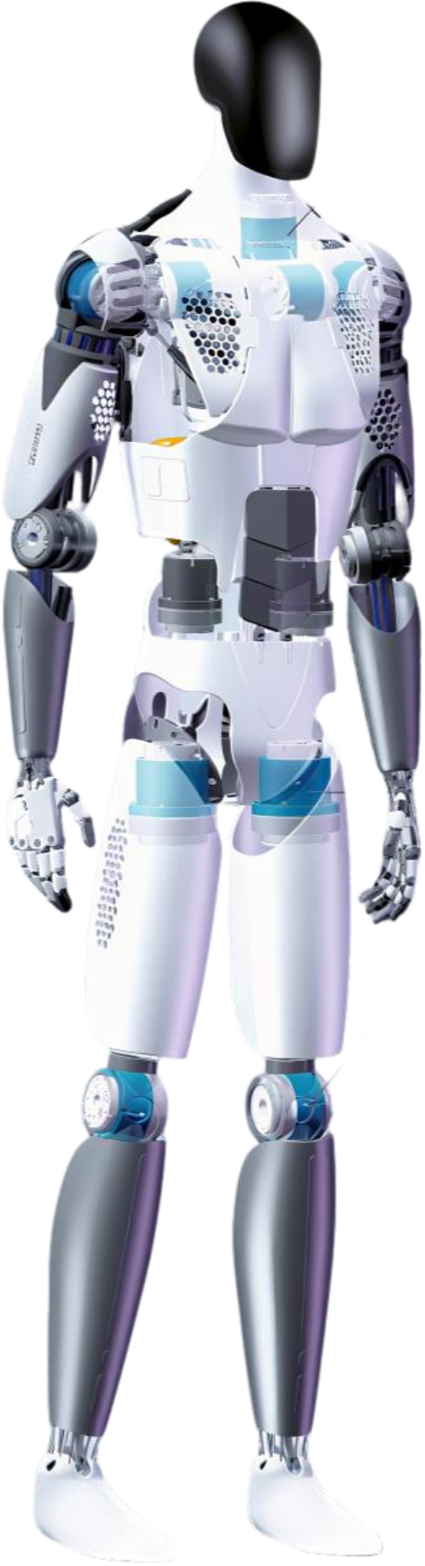
南京酷灵机器人科技有限公司
Nanjing Cooling Robotics Technology Co., Ltd.
天使轮商业计划书 | 2026年5月

Slide 2
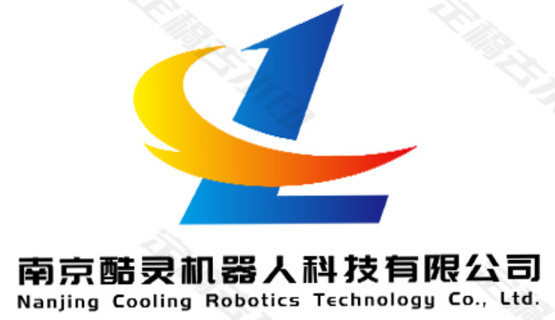
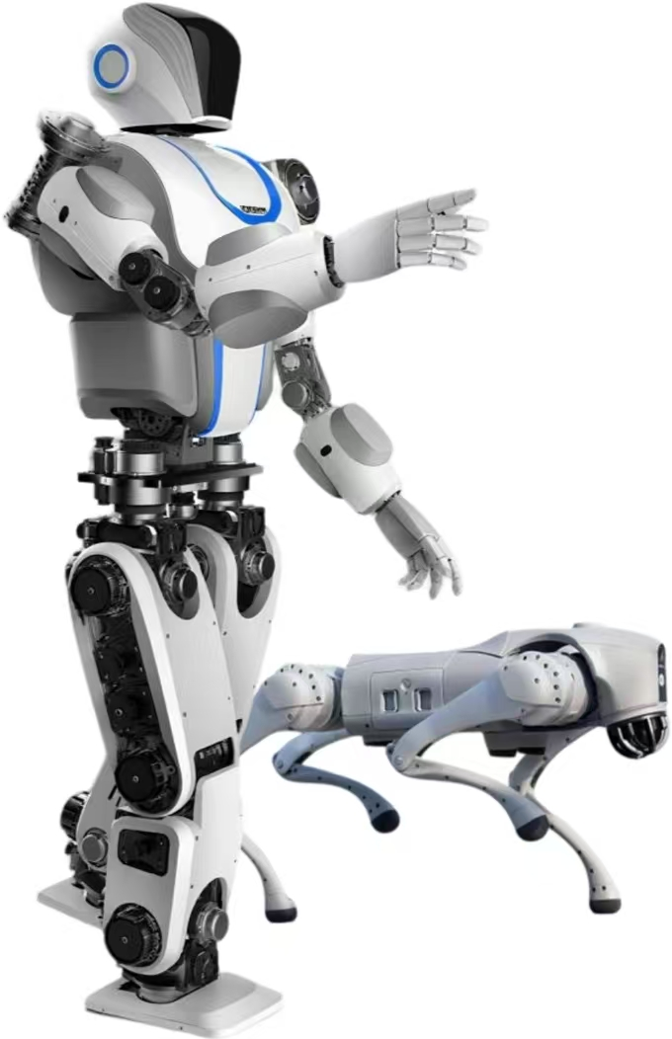
01
公司及团队介绍 About us
目录
02
痛点与机遇 Problem & Solution
ONTENTS
03
产品与解决方案 Product Solutions
04
商业化进程与规划
Commercialization & Roadmap
05
前景展望 Future Outlook
06
财务预测与融资规划
Financial Plan &The Ask

Slide 3

01
Nanjing Cooling
01/公司及团队介绍
酷灵热管理
为机器人持久赋能
公司及团队介绍

Slide 4

01
南京酷灵机器人科技有限公司于2025年9月在南京设立，公司聚焦高效热管理技术，专注于具身智能机器人核心关键部件研发，为客户提供高效热管理一体化关节模组，产品/方案已成功应用于四足机器人、人形机器人、无人机等产品。
公司怀揣远大理想与技术初心，以高效热管理技术为核心，立志成为全球具身智能机器人高效热管理关节模组领跑者，重构机器人新生态。
Nanjing Cooling
酷灵热管理
为机器人持久赋能
公司及团队介绍

Slide 5
公司地址
公司总部——江苏南京
南京酷灵机器人科技公司的总部和生产线均设立于江苏南京六合区，总部直管技术研发和生产
原创QQ729615610
Nanjing Cooling
酷灵热管理
为机器人持久赋能
公司及团队介绍

Slide 6
团队介绍
我们是国内率先实现高效热管理一体化关节模组的团队，综合运用散热微纳结构制备技术、热管理材料技术、先进制造技术，实现热管理技术的革命性突破，解决了传统机器人长期面临的“性能-可靠性-续航”不可能三角的行业困局，实现机器人持续高动态运动，重新定义了机器人的性能边界。团队核心成员来自航空航天领域，拥有丰富的产业化经验。
Nanjing Cooling
酷灵热管理
为机器人持久赋能
公司及团队介绍

Slide 7

公司创始人介绍
科技部项目评审专家、国家自然科学基金项目评审专家、教育
部学位中心评审专家、常州市科技局项目评审专家、中科智汇
工厂项目评审专家、中国信息通信研究院项目评审专家
社会职务
2015-2020 天津大学 博士研究生
导师：张大卫/黄田教授，长江学者，机器人领域知名专家
教育背景
2016-2018 美国西北大学 联合培养博士研究生 （国家公派）
导师：Kornel F. Ehmann教授，国际制造工程师协会主席/ Jian Cao教授， 美国工程院院士
袁言杰
袁言杰
创始人/执行董事/法定代表人
创始人/执行董事/法定代表人
2020-至今 | 南京航空航天大学 | 副教授
工作经历
江苏省科技镇长团
副团长/镇党委副书记
2021-2023

Slide 8
01
Nanjing Cooling
02/行业痛点与机遇
酷灵热管理
为机器人持久赋能
行业痛点与机遇

Slide 9
机器人关节模组市场前景
中国人形机器人市场规模预测
中国四足机器人市场规模预测
Nanjing Cooling
酷灵热管理
为机器人持久赋能
2026年：人形机器人规模化量产元年
•全球视野：IDC预测，2030年全球人形机器人出货量将达51万台，年复合增长率(CAGR)近95%，
•中国主场：作为全球最大的机器人市场，按照格物致胜、中金企信等机构预测，到2030年，中国人形机器市场将达到380亿，四足机器人市场达360亿，爆发式增长态势显著。
行业痛点与机遇

Slide 10
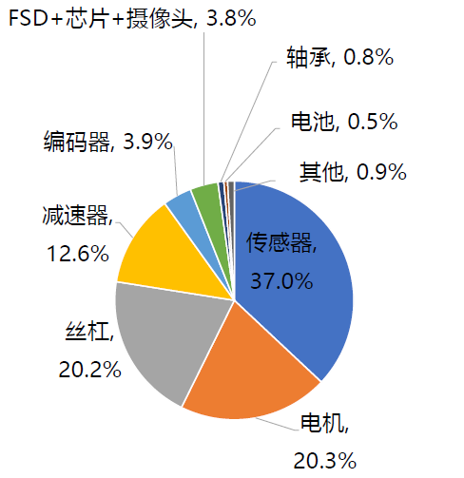
机器人关节模组市场前景
关节模组在机器人中的硬件成本占比
核心结论：
关节模组占据了机器人硬件成本的50%以上，是决定机器人运动性能上限与整机成本下限的核心组件。
关节模组的综合技术壁垒与市场价值在机器人产业链中处于绝对领先地位。
除了人形机器人和四足机器人，关节模组还可应用于协作机器人、无人机等各类产品，预计2030年中国关节模组市场达500亿。
Nanjing Cooling
酷灵热管理
为机器人持久赋能
行业痛点与机遇

Slide 11
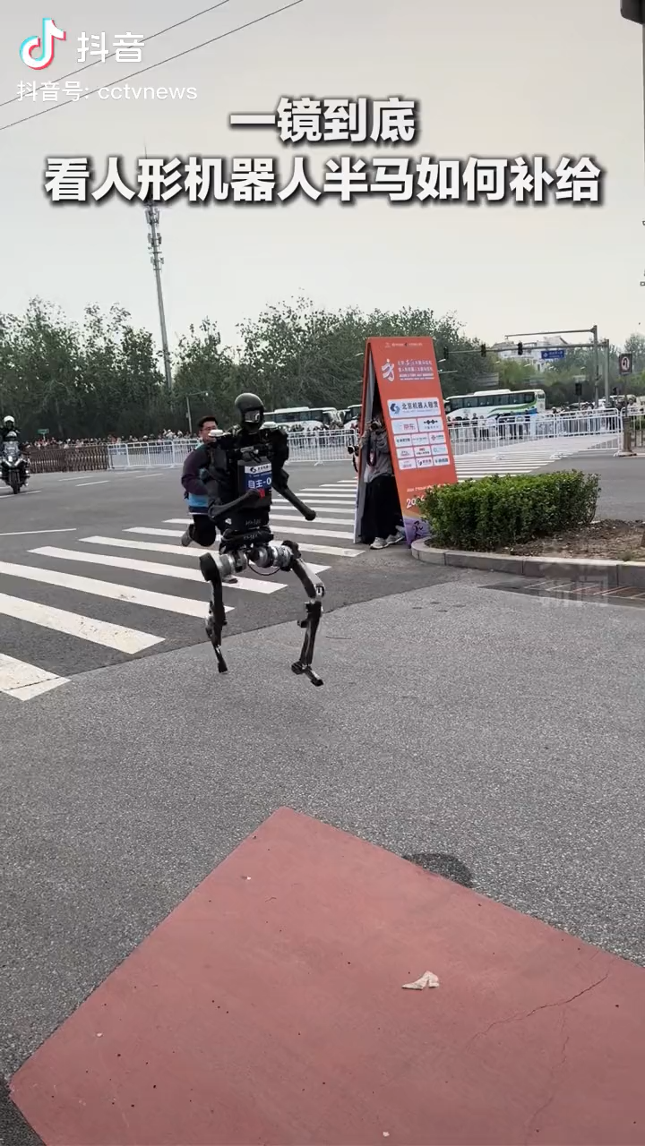
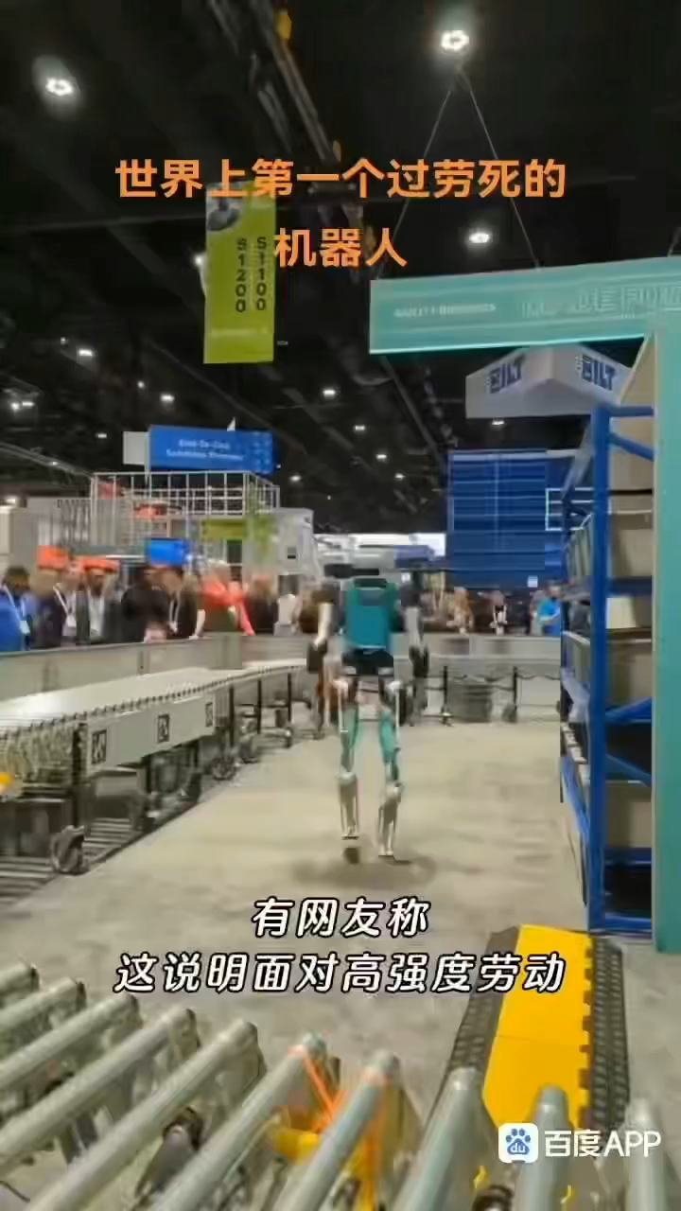
当前机器人关节模组存在的问题
力矩输出不足
发热问题严重
Nanjing Cooling
酷灵热管理
为机器人持久赋能
行业痛点与机遇
2026年4月北京人形机器人半程马拉松现场，由于
关节模组过热需要定期喷冷却液对关节电机降温。
力矩密度不足，机器人在搬运过程中导致重物脱落

Slide 12
01
Nanjing Cooling
03/解决方案与产品矩阵
酷灵热管理
为机器人持久赋能
解决方案与产品矩阵

Slide 13
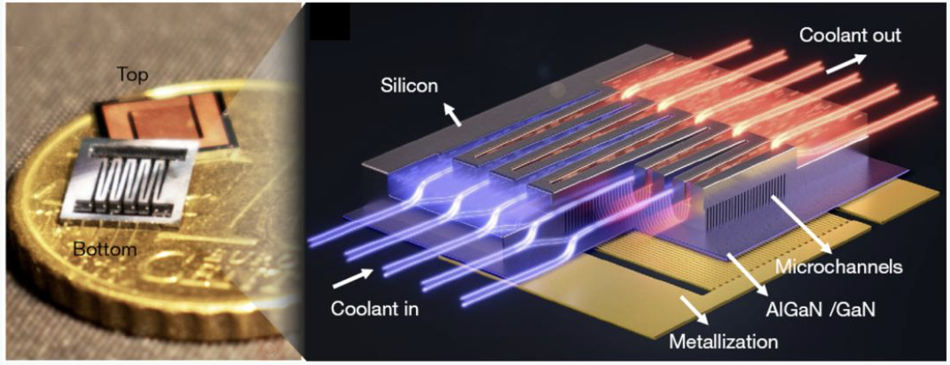
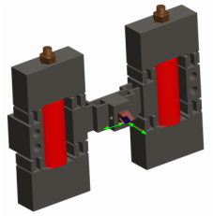
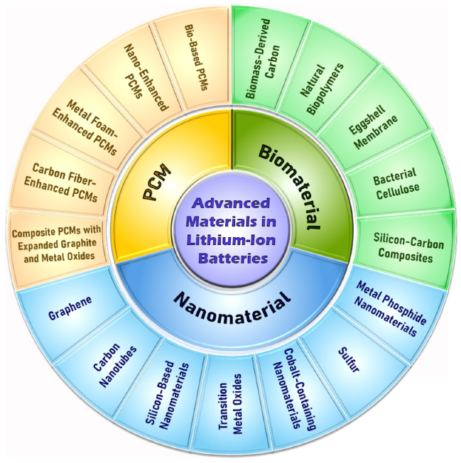
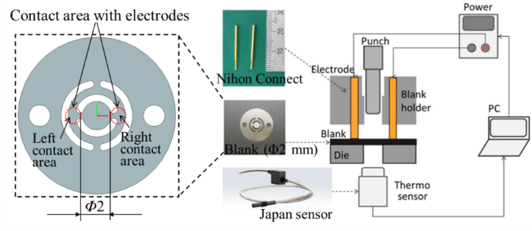
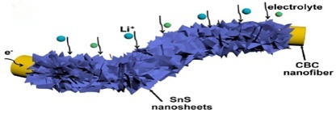
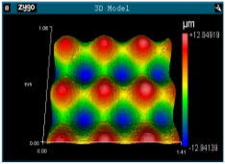
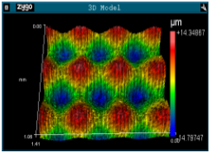
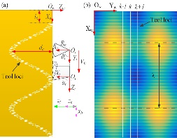
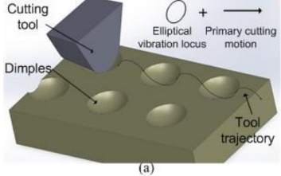
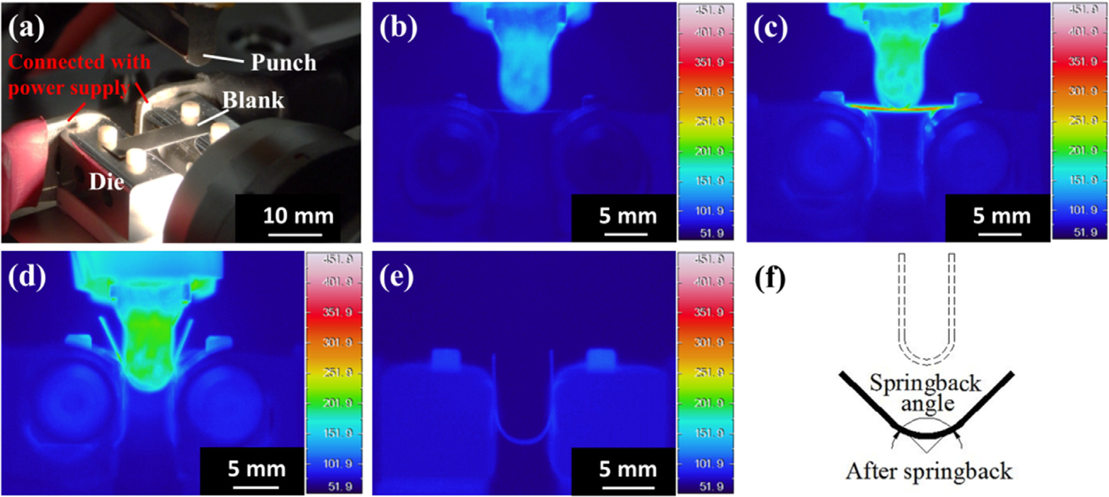
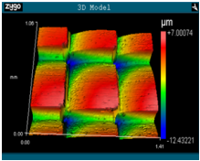
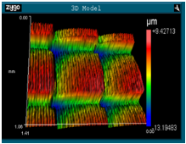
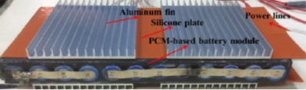
核心技术壁垒
2
针对关节发热严重的问题，综合运用散热微纳结构制备技术、热管理材料技术和先进制造技术，实现热管理技术的革命性突破，解决了传统机器人长期面临“性能-可靠性-续航”不可能三角的行业困局，使机器人持续高动态运动成为可能。
散热微纳结构制备技术
热管理材料技术
先进制造技术
散热微结构
散热材料开发
系统开发
加工装置
实验结果
加工原理
散热器件开发
面积：1m²
制备250万个微凹坑，仅需2min
13

Slide 14
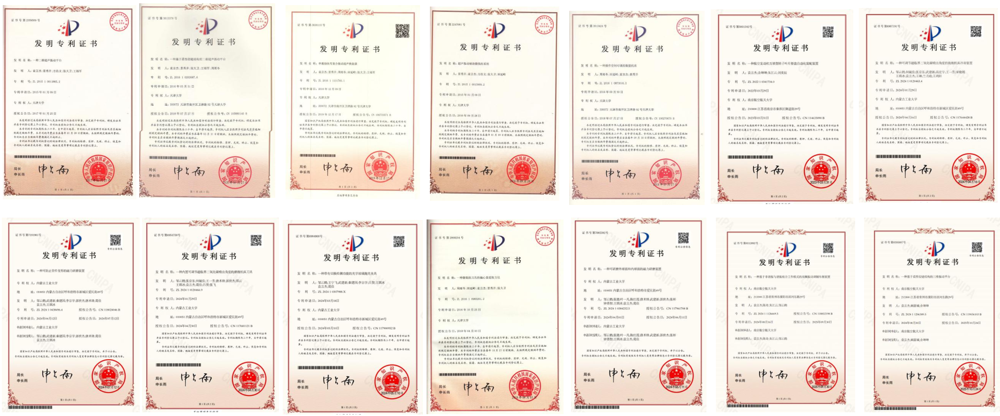
专利成果展示
授权国家发明专利14项，授权软件著作权2项，出版专著1本
Nanjing Cooling
酷灵热管理
为机器人持久赋能
解决方案与产品矩阵

Slide 15
提供四类热管理方案
PLAN 01
PLAN 02
PLAN 03
PLAN 04
被动散热关节模组
相变导热+微纳散热双核心技术，突破传统自然散热瓶颈，实测高负载下绕组降温33.7%，无额外能耗，实现高功率密度关节模组的高效被动散热。
风冷散热关节模组
相比自然散热，散热效率更高、体积重量更小、成本可控，且对环境依赖性低，降温效果显著，电机运行稳定性大幅提升。
液冷散热关节模组
液冷关节模组散热性能远超基础方案，降温幅度更大，电机运行时间成倍提升，大幅提升可靠性与持续工作能力。
雾化散热关节模组
雾化散热关节模组类皮肤蒸发散热，核心亮点是仿生相变散热的新颖性和低功耗潜力，可快速带走热量；相比基础方案降温和电机运行时间均有显著提升。
Nanjing Cooling
酷灵热管理
为机器人持久赋能
解决方案与产品矩阵
酷灵针对不同场景应用需求，可为客户提供被动、风冷、液冷、雾化散热四大差异化的散热关节模组，从成本可控到极致性能全覆盖，高效解决设备过热难题，显著提升设备寿命与运行稳定性，定向为客户解决核心痛点、降本增效，为客户提升市场竞争力，创造长期价值。

Slide 16
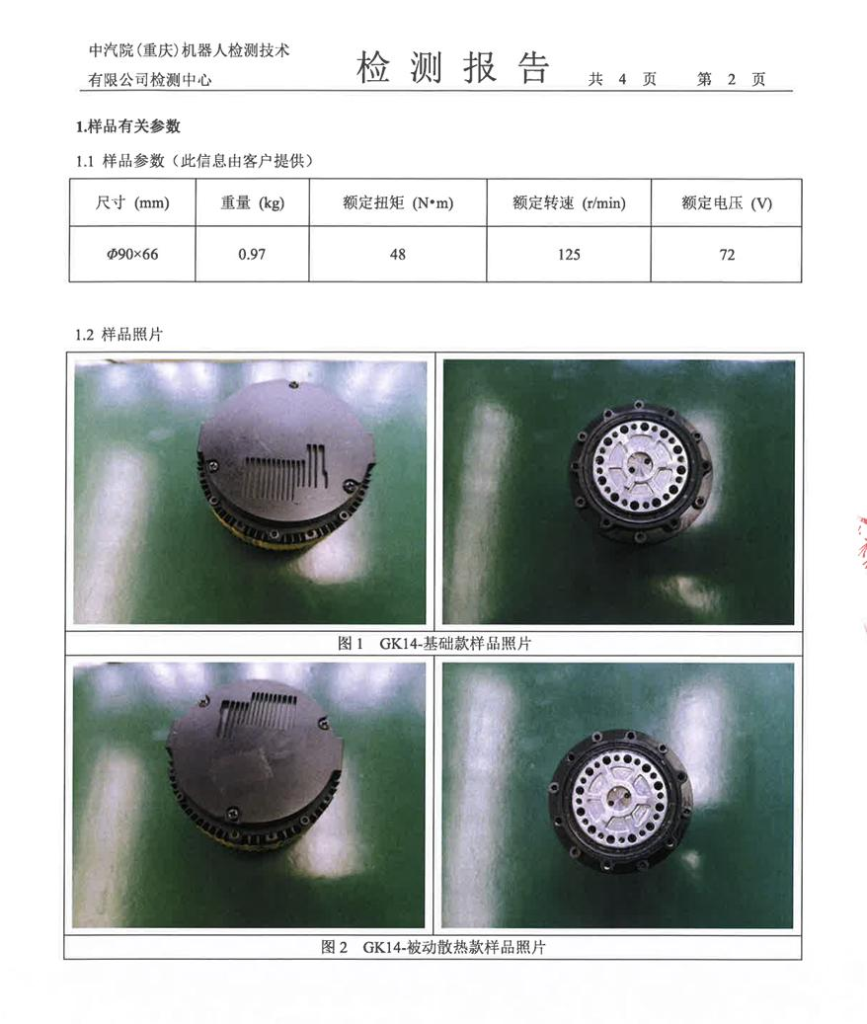
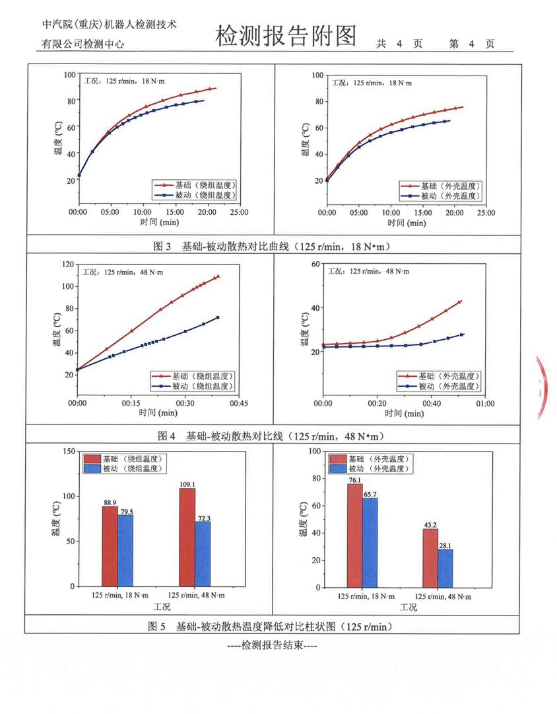
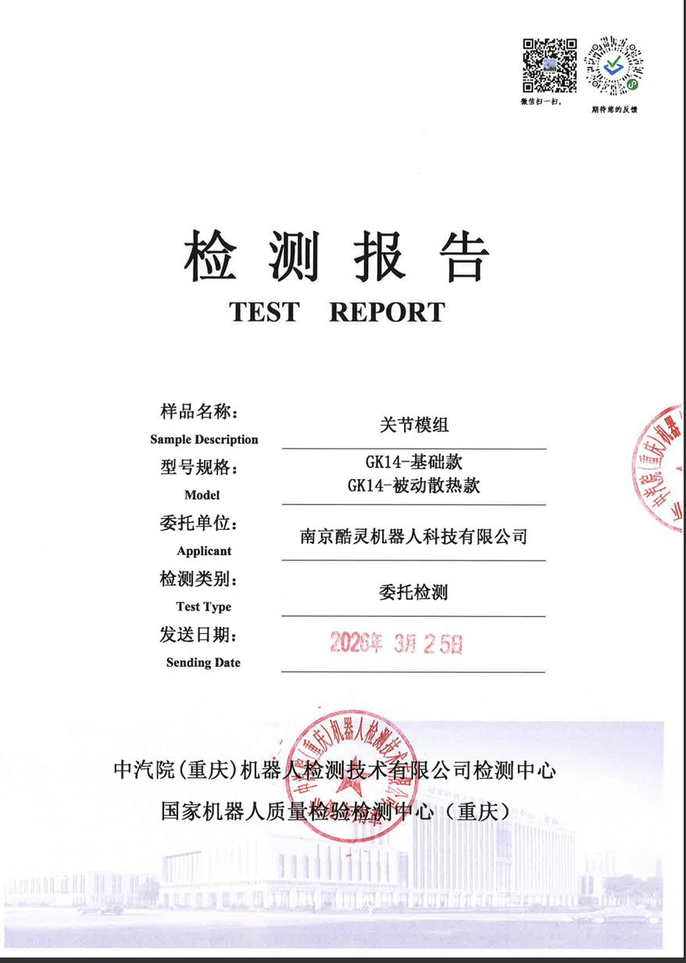
被动散热关节模组
在设定125r/min转速下:扭矩48N.m时，被动散热下绕组温度显著降低，绕组温度较基础方案降低36.8°C，降低程度达33.7%。
Nanjing Cooling
酷灵热管理
为机器人持久赋能
解决方案与产品矩阵

Slide 17
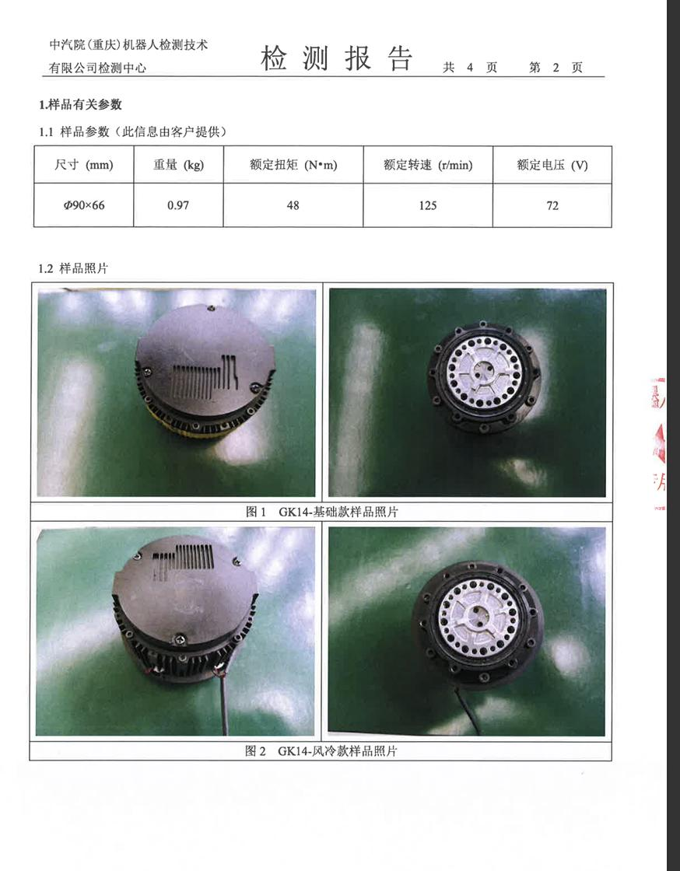
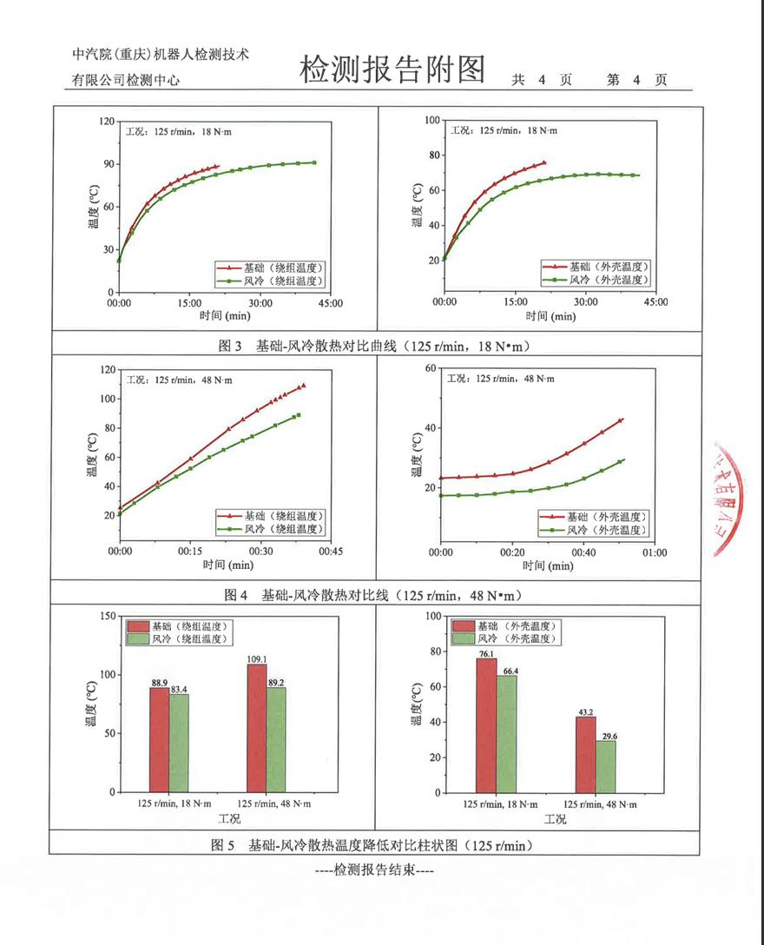
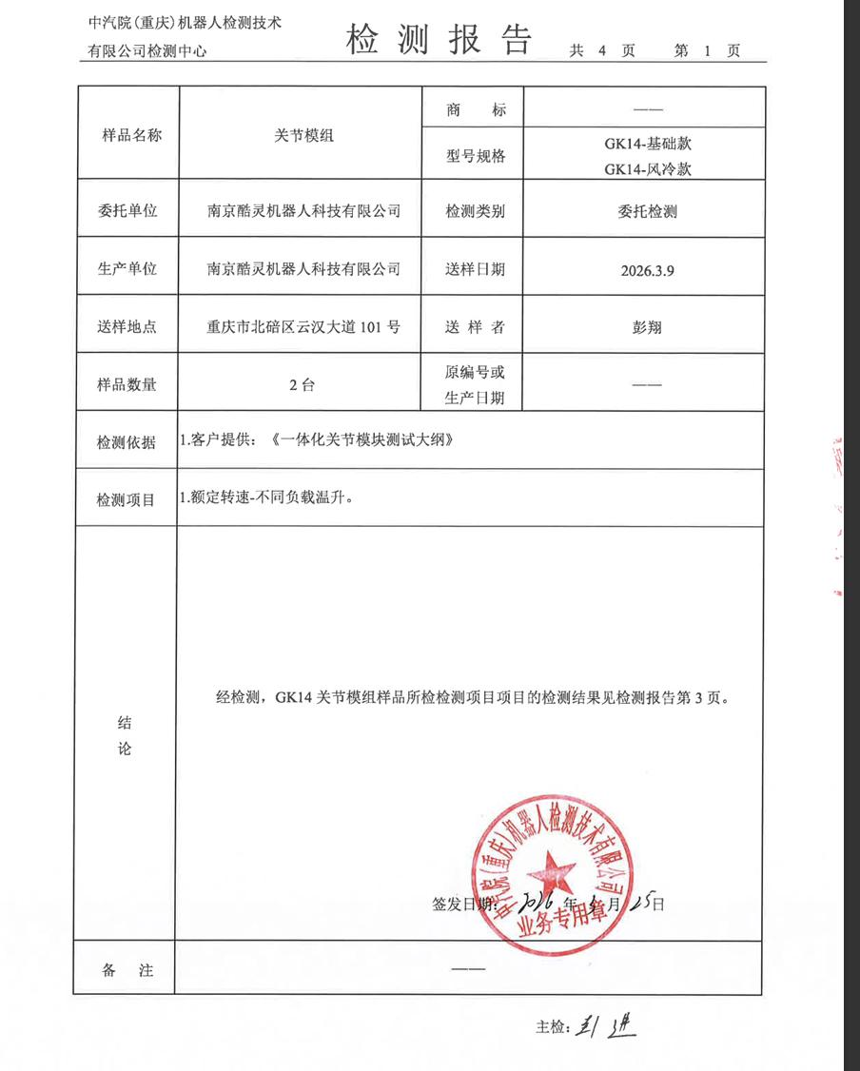
风冷散热关节模组
在设定125r/min转速下:扭矩48Nm时，风冷散热下绕组温度较基础方案降低19.9°C，降低程度18.2%。扭矩18Nm时，电机运转时间显著增长，稳定运转时间的提升率为100%。
Nanjing Cooling
酷灵热管理
为机器人持久赋能
解决方案与产品矩阵

Slide 18
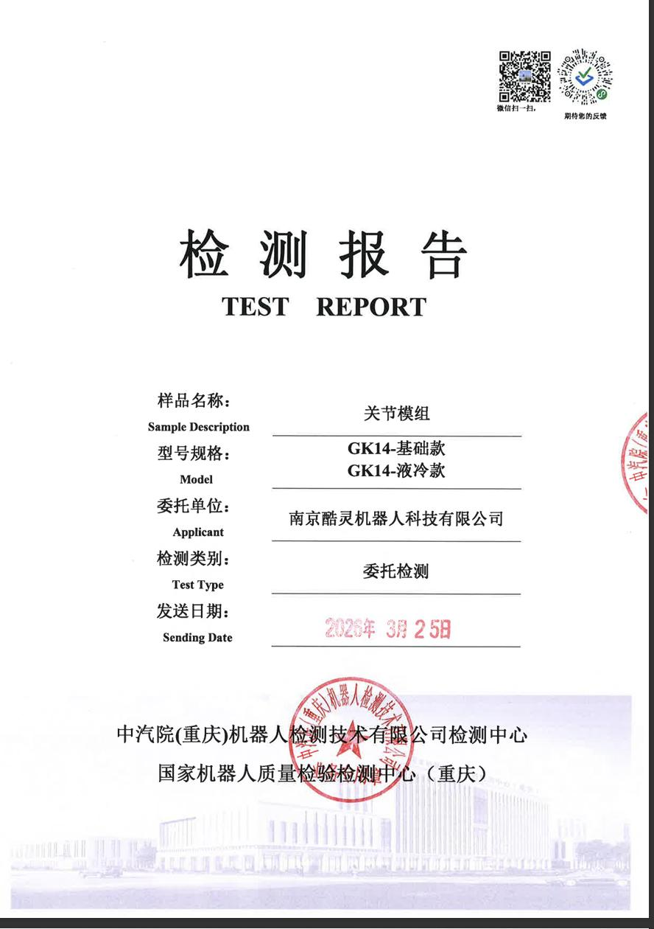
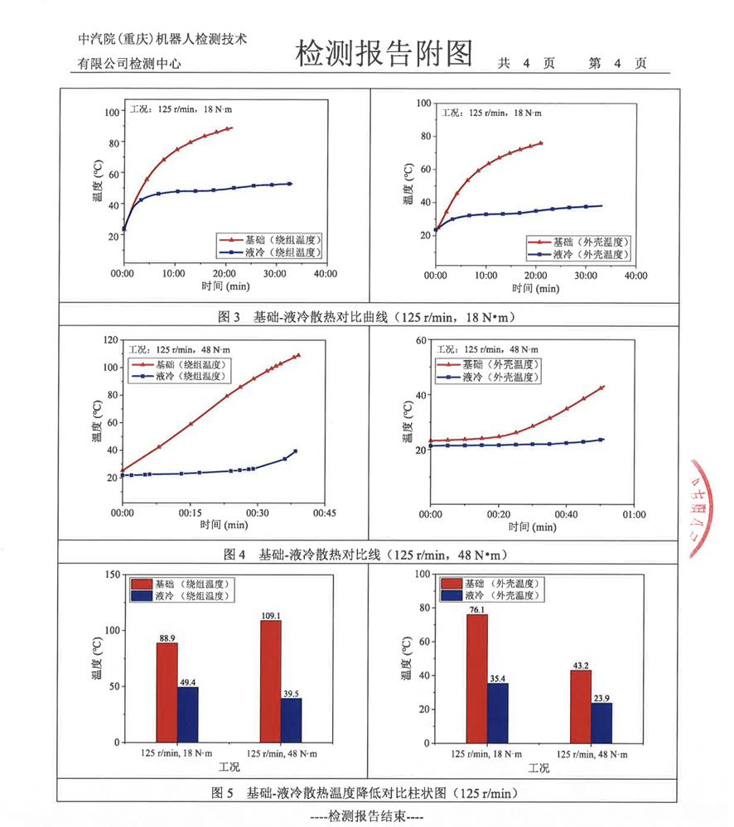
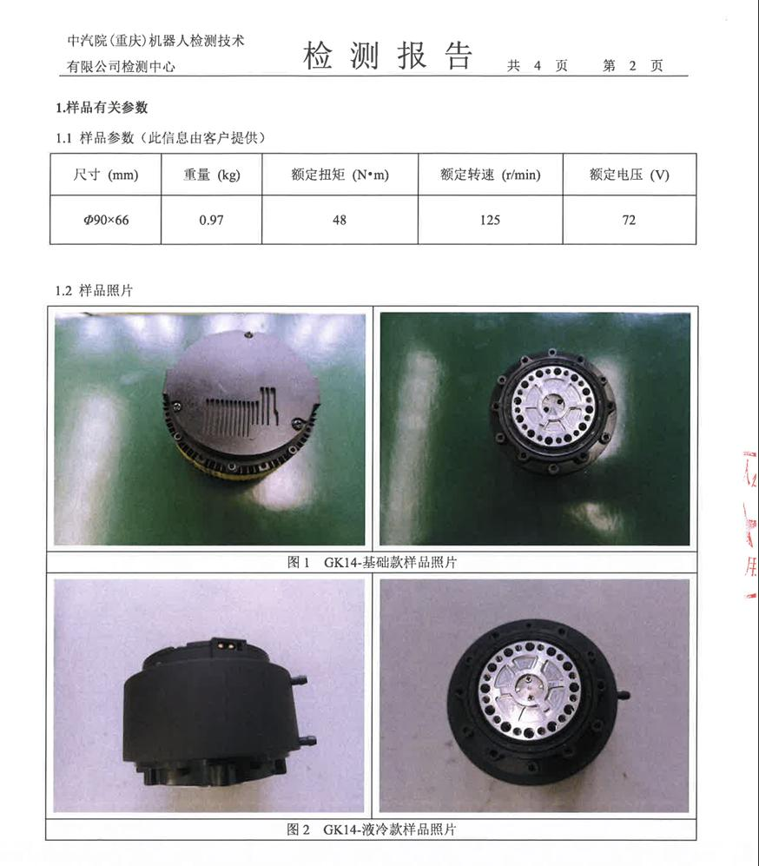
液冷散热关节模组
在设定125r/min转速下:液冷方案展现出极强散热能力:扭矩18N·m时，液冷散热下绕组温度和外壳温度显著低于基础方案，绕组温度较基础方案降低39.5°C，降低程度接近44.4%，外壳温度降低40.7°C，降低程度达53.5%，电机运转时间显著增长，运转时间的提升率接近81.0%。
Nanjing Cooling
酷灵热管理
为机器人持久赋能
解决方案与产品矩阵

Slide 19
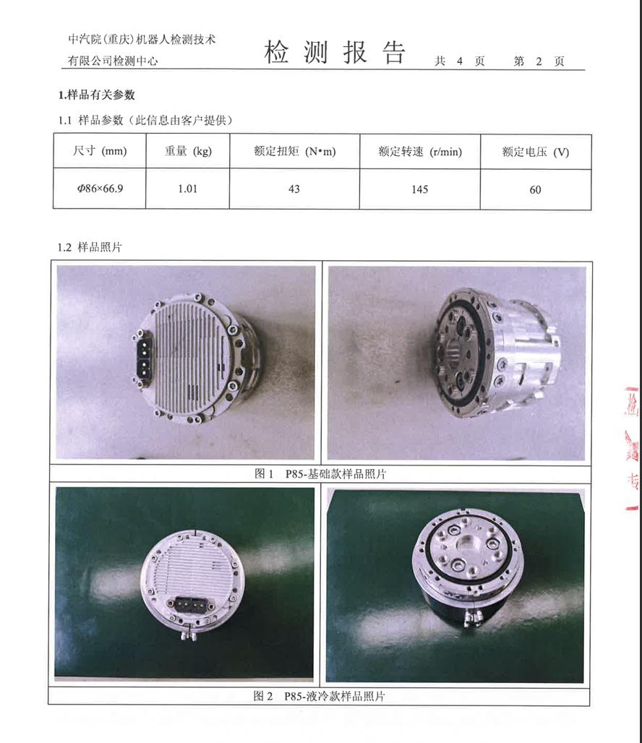
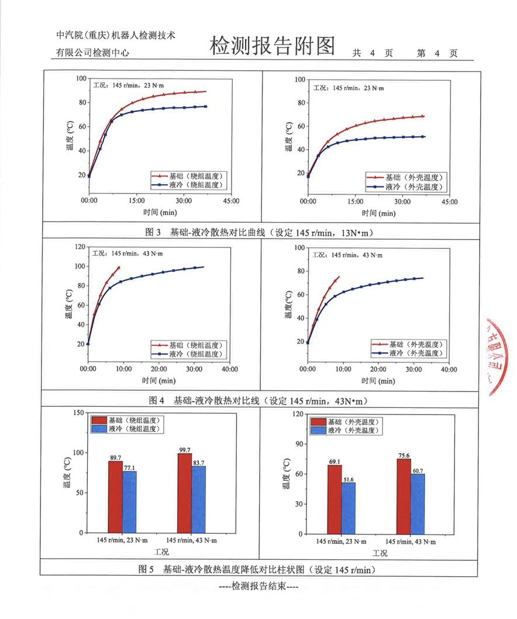
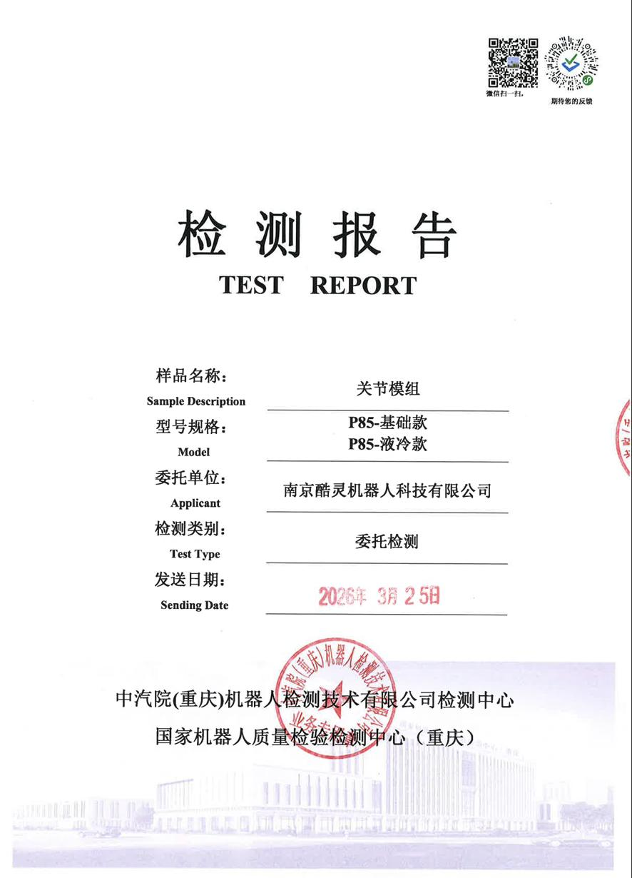
ZS液冷散热关节模组
在设定145r/min转速下:扭矩43N*m时，液冷散热下绕组温度较基础方案降低16.0°C，降低程度16.1%，外壳温度较基础方案降低14.9°C，降低程度19.7%，电机运转时间显著增长，基础方案电机仅能持续运转8min，而液冷散热方案电机持续运转时间达34min，运转时间的提升率高达325.0%.
Nanjing Cooling
酷灵热管理
为机器人持久赋能
解决方案与产品矩阵

Slide 20
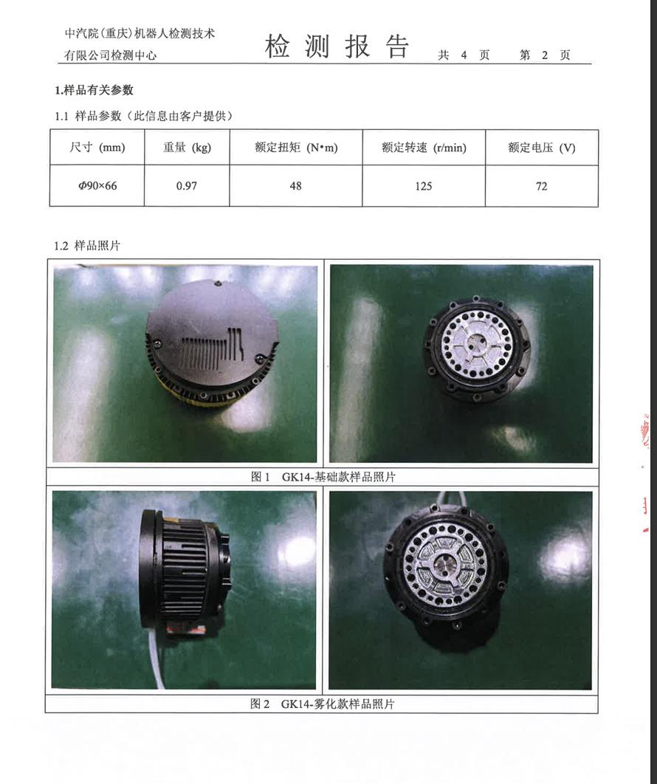
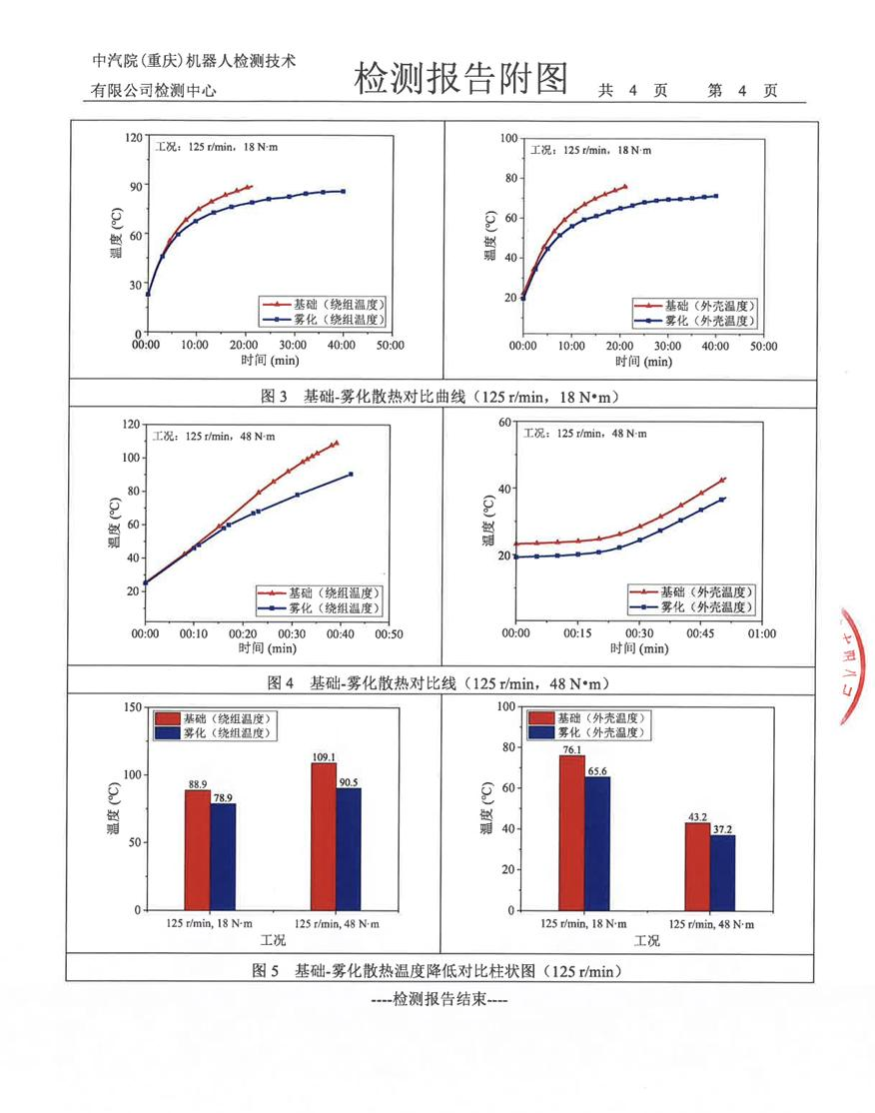
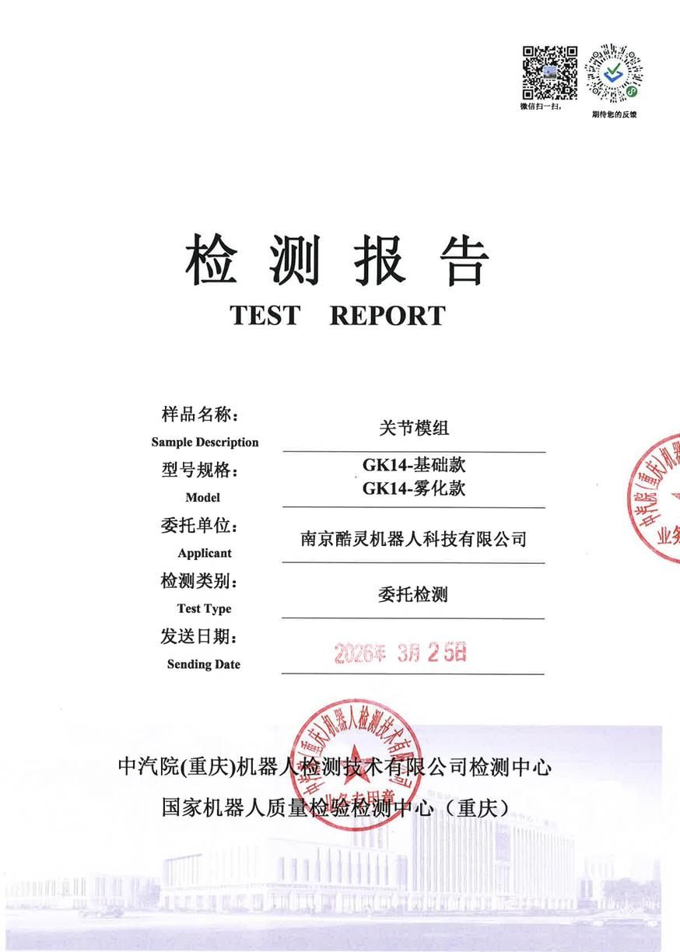
雾化散热关节模组
在设定125r/min转速下:扭矩18N*m时，雾化散热下绕组温度和外壳温度明显低于基础方案，绕组温度较基础方案降低10.0°C，降低程度11.2%，外壳温度降低10.5°C，降低程度13.8%，电机运转时间显著增长，运转时间的提升率为100%。
Nanjing Cooling
酷灵热管理
为机器人持久赋能
解决方案与产品矩阵

Slide 21
01
Nanjing Cooling
04/商业化进程与规划
酷灵热管理
为机器人持久赋能
商业化进程与规划

Slide 22
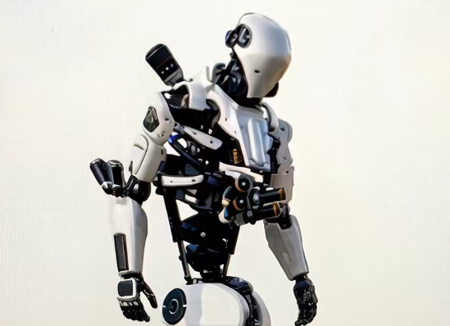
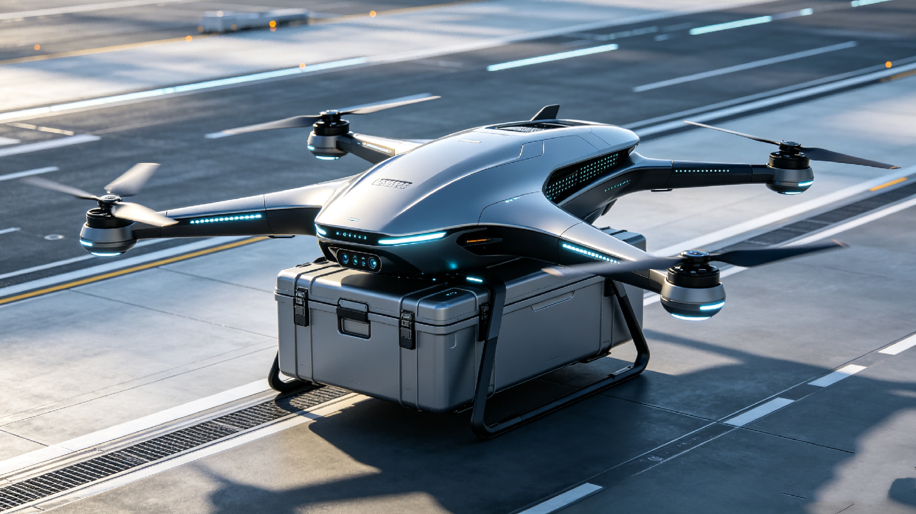
业务市场领域聚焦
人形、四足机器人方向
重载无人机方向
市场规模：预计到2030年仅人形机器人关节模组市场规模将达到50亿—250亿元，潜力巨大。
单机价值量：一台人形机器人需搭载15-40个关节模组，单台对核心零部件需求极高。
服务内容：为高动态、多关节驱动的人形/四足机器人提供关节模组、电池与电控系统的精准温控方案，支撑机器人长时间、高强度作业。
重载无人机：对动力系统的功率密度与散热技术要求苛刻，技术壁垒高，是高利润细分市场。
服务内容：面向物流运输、应急救援、工业巡检等场景，提供高负载、长续航的重载无人机热管理解决方案。

Slide 23
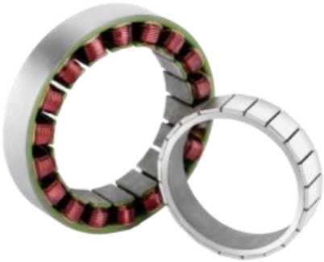

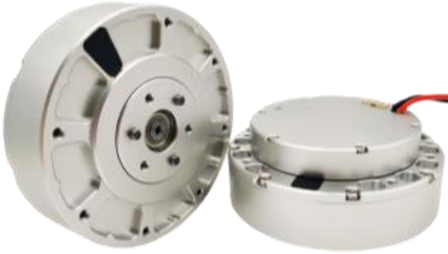
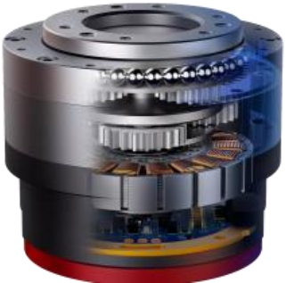
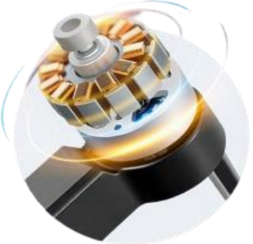

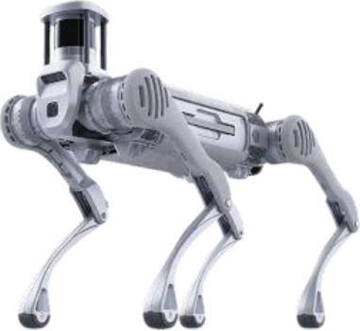
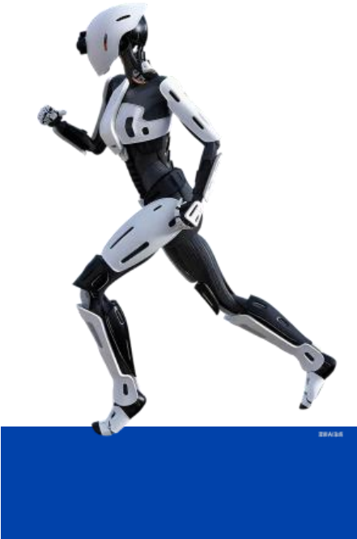
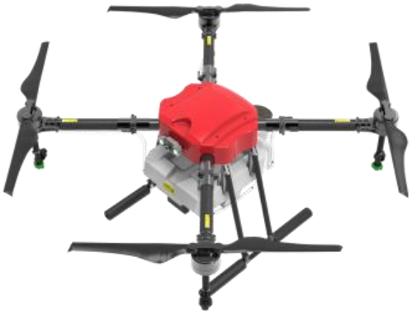
产品方向聚焦
高力矩密
度电机
高效热管理
关节模组
u 高效热管理技术
u 高力矩密度电机技术
u 具身智能算法
Nanjing Cooling
酷灵热管理
为机器人持久赋能
商业化进程与规划
场景应用
四足机器人
人形机器人
无人机

Slide 24

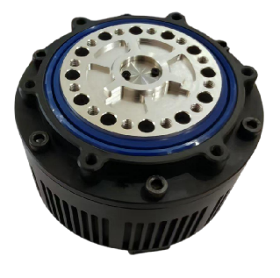
高效热管理一体化关节模组
行星一体化关节
谐波一体化关节
型号 | CL-P-036 | CL-P-048 | CL-P-145 | CL-P-320
外径（mm） | 56 | 65 | 89 | 125
高度（mm） | 60 | 62 | 63 | 85
额定电压(V) | 48 | 36 | 48 | 48
额定扭矩（Nm） | 12 | 11.5 | 45 | 120
峰值扭矩（Nm） | 36 | 48 | 145 | 320
重量（g） | 380 | 560 | 833 | 2200
型号 | CL-H-060 | CL-H-100 | CL-H-300
外径（mm） | 78 | 80 | 130
高度（mm） | 76 | 130 | 105
额定电压(V) | 48 | 48 | 72
额定扭矩（Nm） | 30 | 30 | 110
峰值扭矩（Nm） | 60 | 100 | 300
重量（g） | 960 | 1800 | 3000

Slide 25
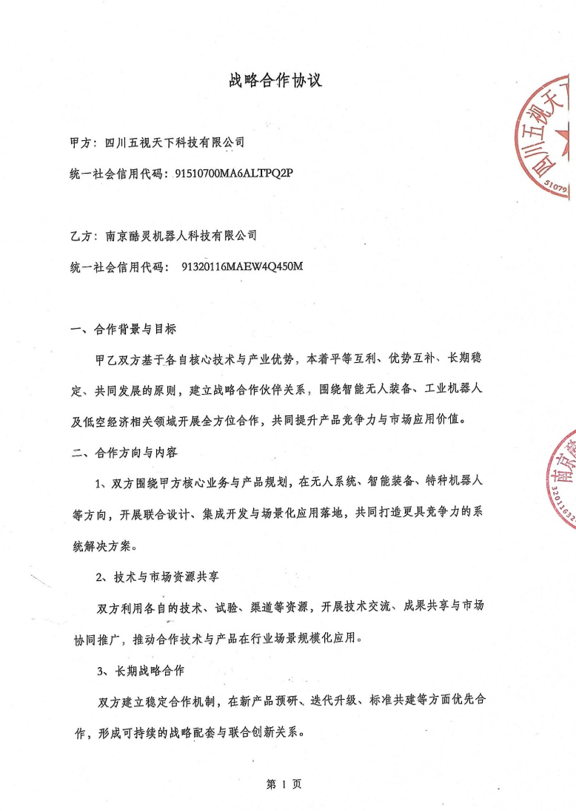
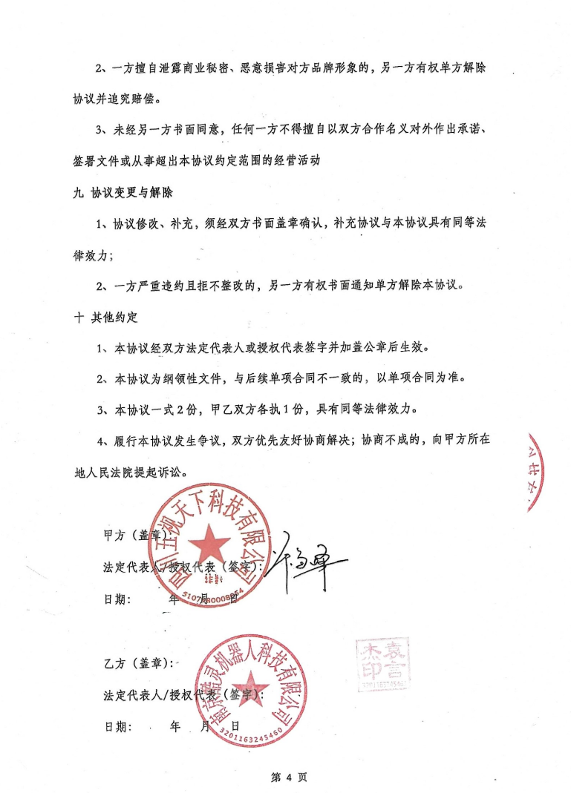
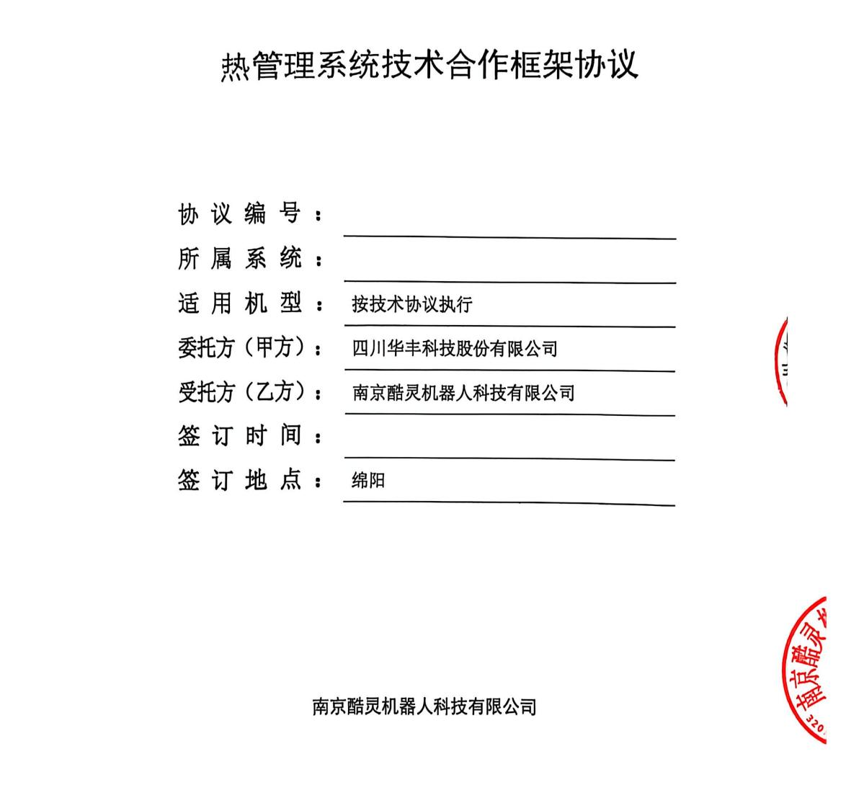
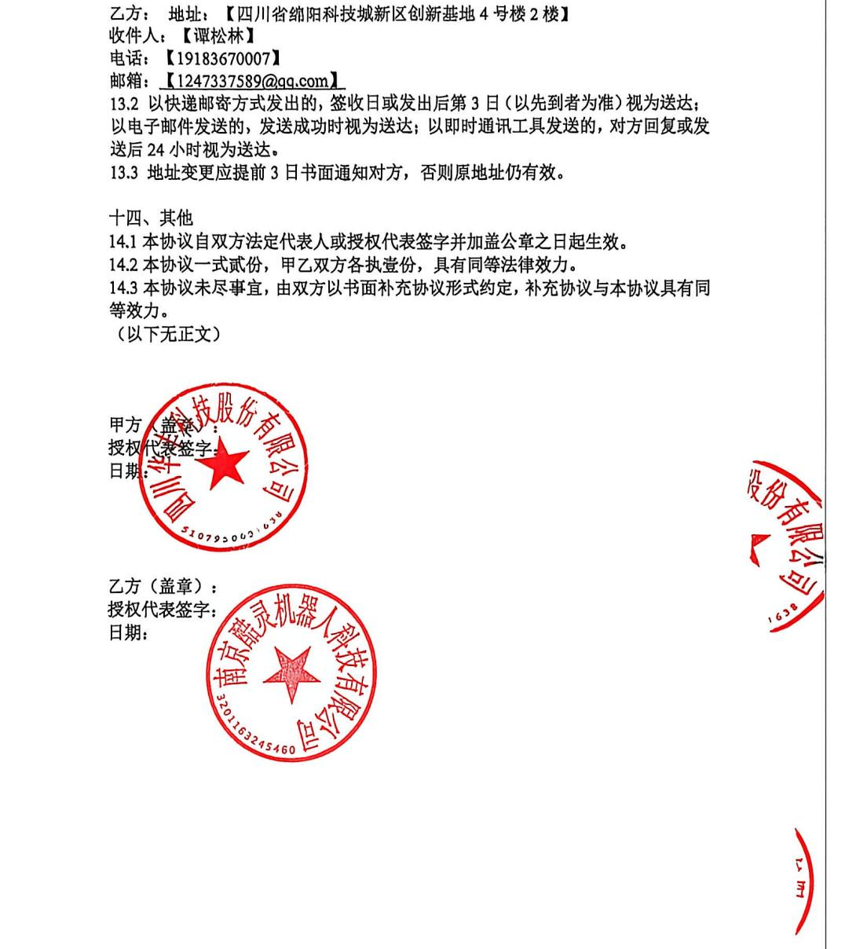
应用推广
技术即战力——国企单位与上市公司合作的双重认证
依托核心团队深厚的学术积淀与产业资源，公司成立伊始即突破技术转化瓶颈。目前已分别与国家级科研机构及一家上市公司达成战略合作，意共同推进高效热管理与精密关节技术在机器人关节与重载无人机领域的落地应用。
Nanjing Cooling
酷灵热管理
为机器人持久赋能
商业化落地
酷灵与五视天下签订合作的框架协议
酷灵与四川华丰科技签订热管理系统技术合作的框架协议，协同华丰以重载无人机为核心，共同布局低空领域场
团队的顶尖技术与高效执行力，将快速打开市场局面

Slide 26
01
05/前景展望
Nanjing Cooling
酷灵热管理
为机器人持久赋能
前景展望

Slide 27
公司前景展望
01
02
企业
愿景
03
短期目标（2026-2027年）
以人形/四足机器人关节模组为支点，快速实现商业化落地与正向现金流，同步完成重载无人机技术布局
中期目标（2028-2029年）
巩固人形/四足机器人业务的市场地位，完成重载无人机业务的产品定型与市场切入，形成“现金牛+增长引擎”的业务组合。
长期目标（2030年及以后）
双业务线全面爆发，重载无人机业务成为新的营收增长极，构建技术壁垒与行业话语权。
后续将着力于突破“智能热管理”，通过AI算法精准高效控制电机运转，从上层算法层面进一步提升热管理效率
成为全球具身智能机器人高效热管理关节模组领跑者，以温控技术赋能人形、四足机器人与eVTOL的规模化商用，推动下一代智能移动平台安全、长效、可靠地融入千行百业。

Slide 28



机器人高效热管理关节模组全球领跑者！
谢 谢
邮箱：coolingrobotics@126.com
电话：袁先生 18526855381
地址：江苏省南京市六合区龙池街道虎跃东路8号B6栋

